Slide 1
La goutte connue depuis la Rome Antique, toujours d’actualité
Dresse Roxana Valcov
Delémont 30.11.2023

Slide 2
Plan de la présentation
Qu’est-ce que l’hyperuricémie?
Qu’est-ce que la goutte?
Cas clinique
Prévention et traitement de la goutte
Alimentation et goutte
Poids corporel et goutte
Conseils alimentaires en cas d’hyperuricémie et de goutte
Recommandations EULAR pour la goutte

Slide 3
Historique
Mentionnée la 1ère fois par les Egyptiens en 2640 avant J-C
5ème siècle avant J-C- Description de la goutte par Hippocrate avec le mot « podagre »
3ème siècle après J-C - Galien décrit les tophus
Maladie décrite dès la Rome antique
13ème siècle après J-C - Première utilisation du terme « goutte »
1683- Description classique par Sydenham
1814- Colchicine- composant efficace de Colchicum autumnale
1961- McCarty-cristaux d’urate dans le liquide synovial
1963- Allopurinol (Seigmiller)
Notes:
Il s'agit de la “maladie des rois”, décrite pour la première fois par les Egyptiens en 2640 av Christ.
La goutte est une maladie ancienne, décrite dès la Rome antique. La confirmation diagnostique n'est cependant faite que lorsqu'on retrouve des cristaux d'urates caractéristiques dans des tissus biologiques conservés jusqu'à nos jours. C'est le cas en particulier sur un doigt momifié de Charles Quint conservé au monastère Royal San Lorenzo de l'Escurial et examiné au microscope

Slide 4
Epidémiologie
La goutte est souvent considérée comme un affection bénigne et limitée
Prise de conscience de la chronicité
H/F = 2-7/1 avant 60 ans
Nette augmentation de l’incidence et de la prévalence observée (2.5%)
Incidence de la goutte doublée de 1977/1978 à 1996/1997 J Rheum 2004
Prévalence augmentée de 2 cas pour 1000 patients sur 10 ans (1990-1999) Rheum dis clin North Am 1990
Notes:
La goutte est devenue la plus importante cause d'arthrite inflammatoire de nos jours
Overall, 1–2% of European adults1–3 and 3.9% of US adults4 5 are affected, but this rises
with age to 7% of men over the age of 65 and to
3% of women aged over 85 years.

Slide 5
Epidémiologie
Facteurs qui augmentent la prévalence
Modifications diététiques et du mode de vie
Augmentation de la cons.des alim. riches en purines
Sodas avec fructose
Consommation d’alcool
Bière: risque fort
Liquoreux: risque modéré
Vin blanc: risque modéré à faible
Augmentation de l’incidence des co-morbidités associées
Longévité
HTA
Obésité, syndrome métabolique
Insuffisance rénale sévère
Diurétiques, aspirine petite dose
Transplantation d’organes
Notes:
Médicaments: thiazides, diurétiques de l’anse, salicylates, ciclosporine, niacine, pyrazinamide, ethambutol, didanosine

Slide 6
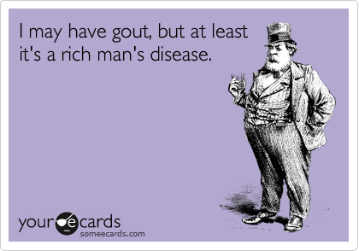

Slide 7
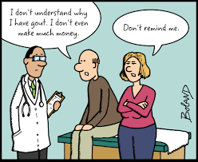

Slide 8
Qu’est-ce que l’hyperuricémie?
Taux anormalement élevé d’acide urique dans le sang
Dysfonctionnement du métabolisme de l’acide urique
Les purines sont des éléments naturels qui se trouvent en quantités variables dans la plupart des aliments animaux et végétaux
L’acide urique est éliminé principalement par les reins, le reste par l’intestin
Hyperuricémie quand il y a surproduction d’acide urique ou diminution de l’excretion

Slide 9
Qu’est-ce que la goutte?
La goutte est une conséquence de l‘hyperuricémie et du dépôt de cristaux d’acide urique dans les articulations et les tissus environnants
La crise de goutte arrive généralement de façon soudaine et inattendue, souvent durant le sommeil
Fortes douleurs et une inflammation des articulations atteintes
La podagre: monoarthrite aigüe touchant la MTP de l’hallux
Sites les plus touchés: articulation, bourse, tendons
Auto-limitante

Slide 10
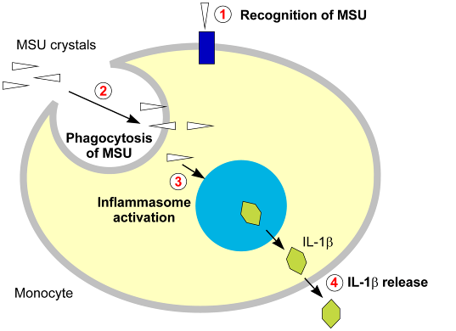
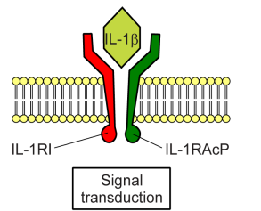
Cascade of inflammation triggered by IL-1
Pro-inflammatory mediators release
MIF
IL-8
MRP8/14
5
8
7
6
Neutrophil recruitment
Endothelium
Busso, N., and So, A. 2010. Mechanisms of inflammation in gout. Arthritis Res Ther 12:206.
Galvao I et l. J Leukoc Biol. 2016 Feb 11. pii: jlb.3MA0915-418R.
Kienhorst L et al. Arthritis Rheumatol. 2015 Dec;67(12):3303-13. doi: 10.1002/art.39318.
Notes:
Multistep cascade, takes place rapidly NLRP3 inflammasome
Important role of neutrophils, mast cells Other cytokines IL18,
Martin Hermann will expand on the exciting data on how NEUTROPHILS PARTICIPATE IN THE REGULATION OF GOUT
Les inhibiteurs de l’IL-1. Les études récentes se sont focalisées sur le rôle de l’IL-1 dans le processus inflammatoire dans la crise de goutte aigue. Les macrophages et les monocytes qui entrent en contact avec les cristaux d'urates vont les phagocyter. Ces cristaux vont alors activer des cascades moléculaires complexes induisant l’activation de l’inflammasome NLRP3 et induisant la sécrétion de l’IL- 1 β. L’IL-1 β participe à la réaction inflammatoire tissulaire avec d’autres cytokines comme l’IL-6, le TNF α, l’IL -8, qui peuvent être mesurés dans le liquide synovial. Les molécules et les différentes cellules impliquées dans la réaction inflammatoire goutteuse n’ont pas encore toutes été identifiées à ce jour

Slide 11
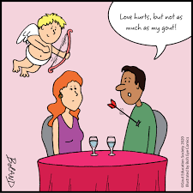

Slide 12
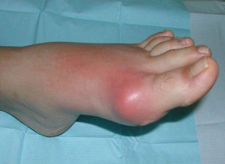

Slide 13
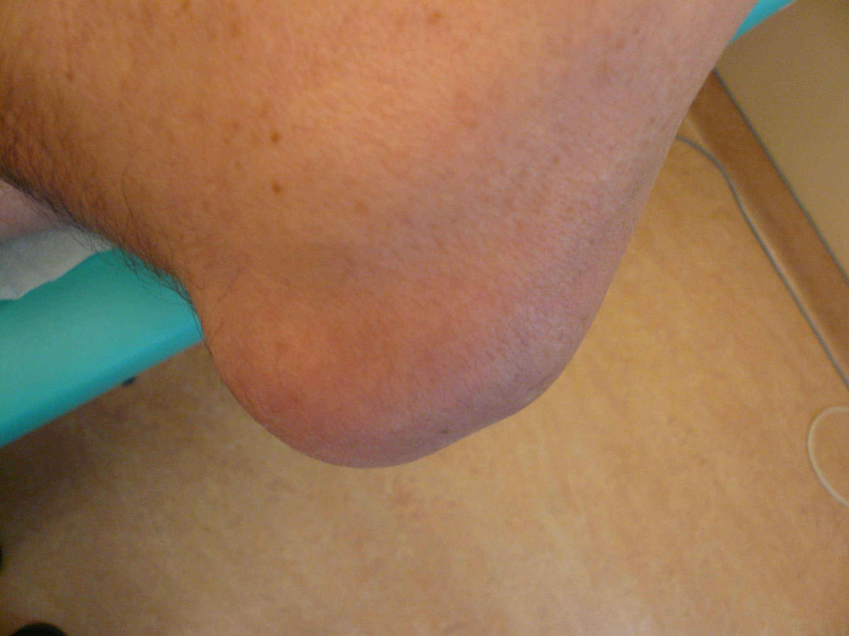

Slide 14
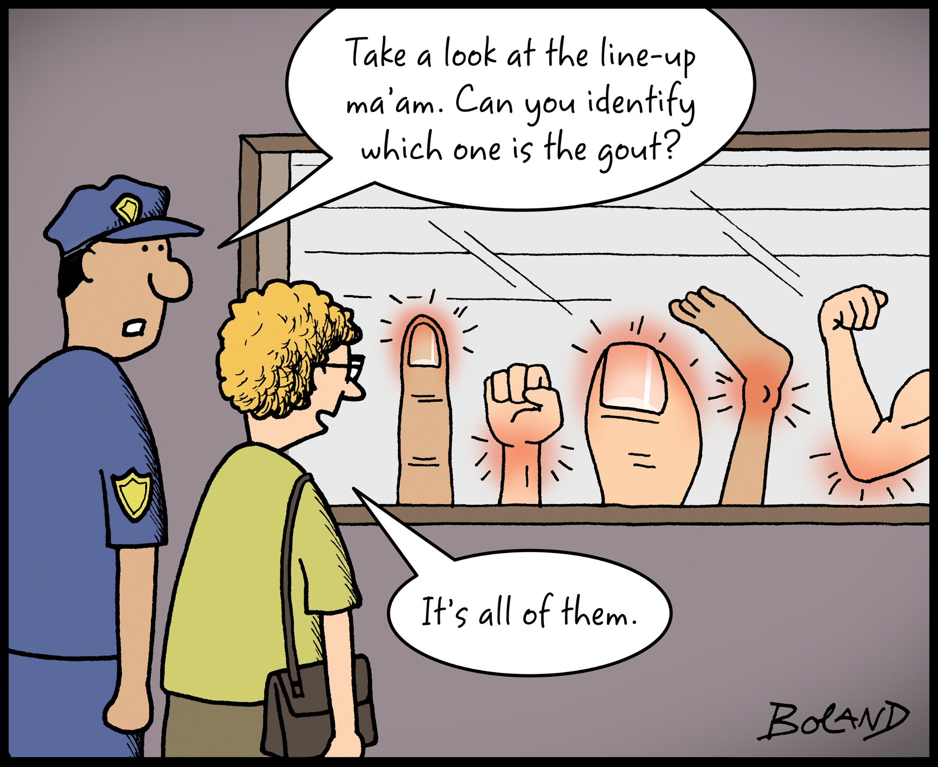

Slide 15
Diagnostic
Gold standard: analyse du liquide synovial
Microscopique en lumière polarisée
Cristaux d’urate de sodium IC et EC: biréfringence négative, aspect en aiguille
Bactériologie (DD: arthrite septique!)
Taux d’urate: peut être normal durant les crises (30 % des patients); l’absence d’augmentation le rend moins probable mais il y a une augmentation de l’excrétion au moment d’une crise (sensibilité 90%)
Notes:
mise en évidence de cristaux d’urates de sodium, se présentant comme de longues aiguilles avec une forte biréfringence, extra et intracellulaires.

Slide 16
Microscopie au lit de malade
Notes:
En 30-60 minutes on a le résultat dans notre hôpital.

Slide 17
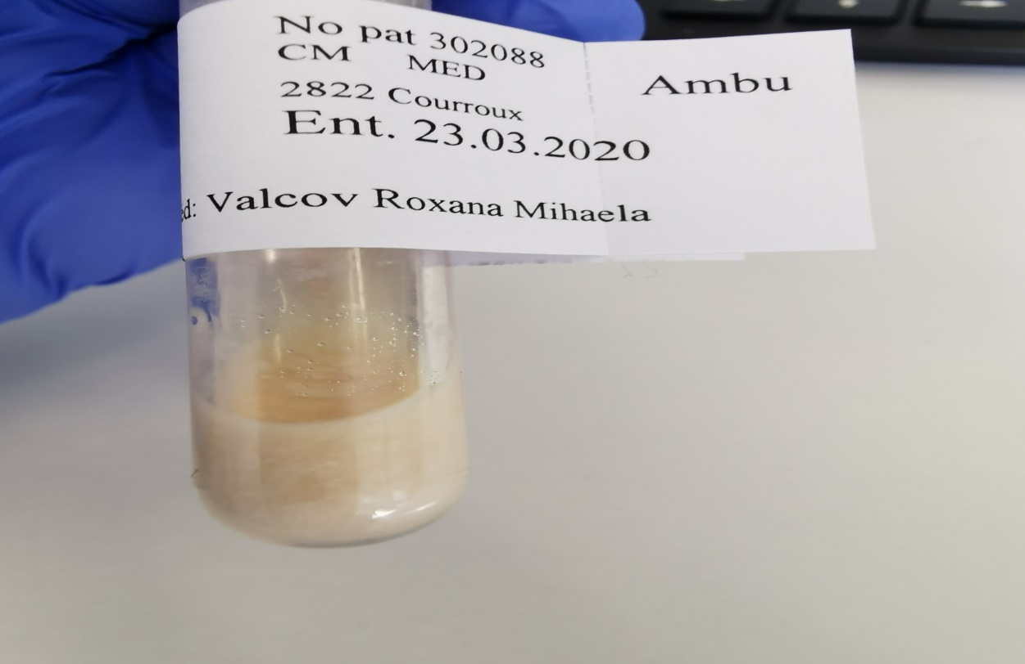

Slide 18
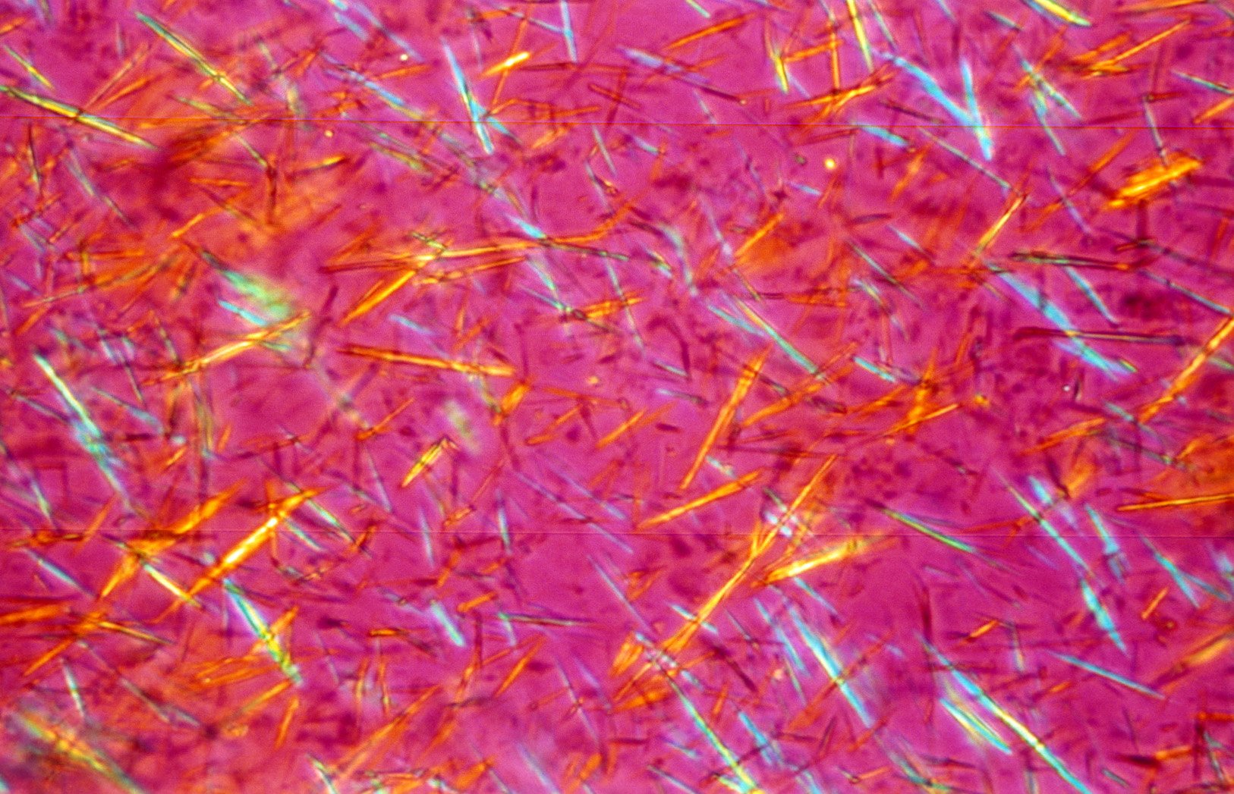

Slide 19
SCORE DE JANSSENS :
Sex masculin 2 points
Anamnèse positive de poussée de goutte 2 points
Apparition sur 24 h 0.5 points
Hyperémie locale 1 point
MTP l 2.5 points
HTA ou autre pathologie CV 1.5 points
Taux d’acide urique >360 mcmol/l 3.5 points
Score maximal 13 points
Score ≤4 points: pas de goutte, chercher autre causes
Score 4-8 points: essayer d’avoir du liquide synovial
Score ≥8 points: goutte fortement probable VPP à 87%. Débuter traitement AINS

Slide 20
MONSIEUR D.29 ANS
ATCD RHU:
Plusieurs épisodes de monoarthrite probablement sur spondylarthrite
Arthrite du genou G infiltré par Triamject le 15.03.2019
Arthrite de la cheville G depuis le 21.12.2018
Arthrite de la cheville D en janvier 2019
Arthrite récidivante du genou D depuis janvier 2019
Arthrite récidivante de la cheville G, infiltration par Diprophos 5mg
Cimzia 200 mg/ 2 semaines
Insuffisance rénale aiguë KDIGO 1 sur déshydratation dans un contexte d'insuffisance rénale chronique de stade G3 sur agénésie rénale droite et néphropathie de reflux d'origine pré-rénale

Slide 21
MONSIEUR D.29 ANS
Il a fait du Vélo 60 km le 23.04 avec 2 gourdes d'eau pour l'hydratation (avec 2 enfants et son épouse)
Douleurs depuis le 25.04 au niveau genou G et les 2 chevilles sans inflammation locale, avec impotance fonctionnelle, apparues dans la nuit
Status: Gaenslen positif au niveau des 2 pieds, doul. à la mobilisation tibio -talienne ddc, genou G avec minime tuméfaction à l'examen clinique, pas de signes d'inflammation locale mais flexum à 15 ° irréductible.
US au niv. cheville G: liquide minime, physiologique dans l'art tibio -talienne. MTP 1 à G avec signe de double contour suspecte de goutte.

Slide 22
Nouvelle oligo-arthrite cheville G et D genou G
US avec image en double contour

Slide 23
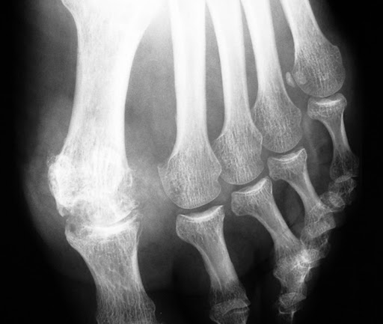
GOUTTE
Rx ne sert à rien lors d’une première crise

Slide 25
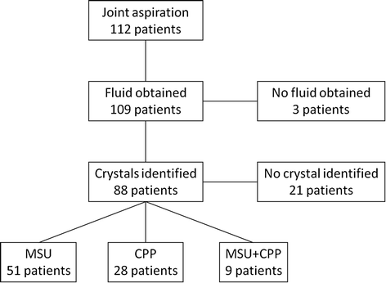
Prevalence des formes d’arthrite microcristalline au CHUV
Zufferey P et al. Arthritis Res Ther. 2015 Jul 22;17:188. doi: 10.1186/s13075-015-0701-7.

Slide 26
Imagerie
US
Radiographie
DECT

Slide 27
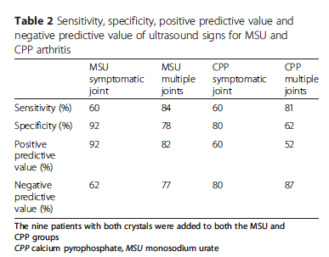
US dans la goutte
US comparé à la Rx et au rés de la ponction chez 109 patient présentant une arthrite aigue.
Sensibilité basse pour l’US de l’articulation concernée (60%) mais très grande spécificité (92%)
Pour la crise aigue la Rx a une très basse sensibilité et specificité.
Zufferey P et al. Arthritis Res Ther. 2015 Jul 22;17:188. doi: 10.1186/s13075-015-0701-7.

Slide 28
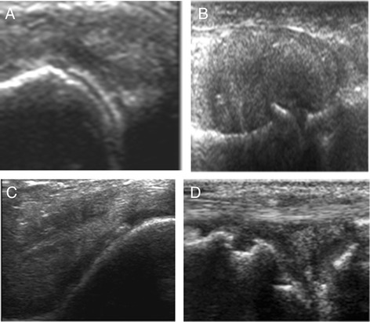
Notes:
Image US en double contour pathognomonique pour la goutte
Tophus en US

Slide 29
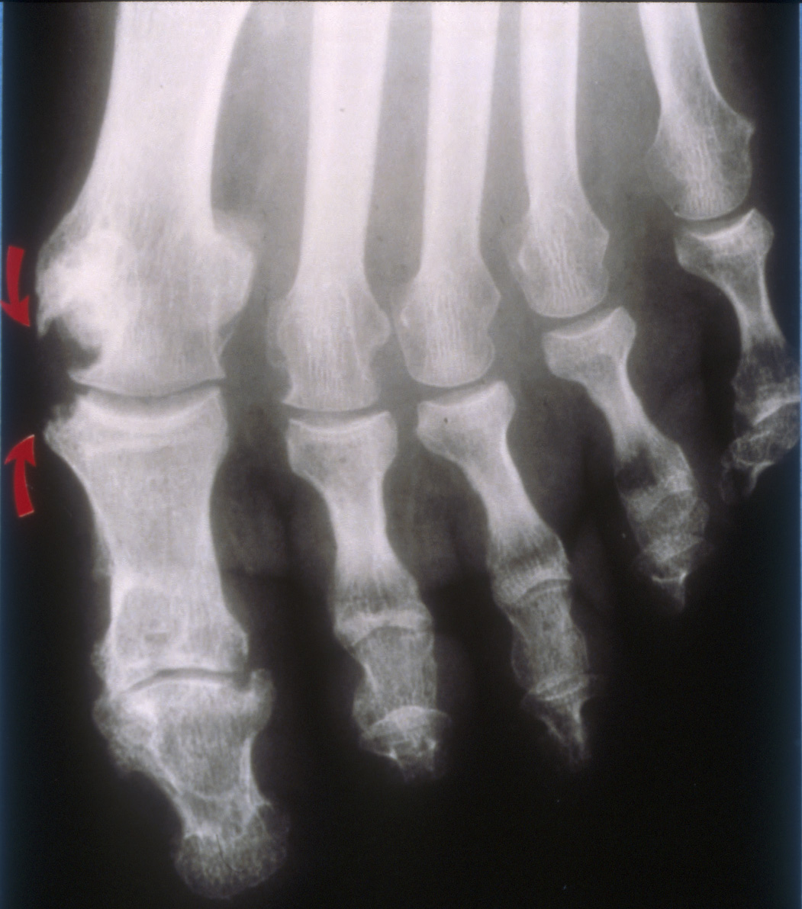
Notes:
Radiographie standard: tophi, érosions bien délimitées (« overhanging hedges »), à l’emporte-pièce en « morsures de rat », absence d’ostéopénie juxta-articulaire ou de pincement (stades très tardifs), malheureusement pas pour une première crise de goutte

Slide 30
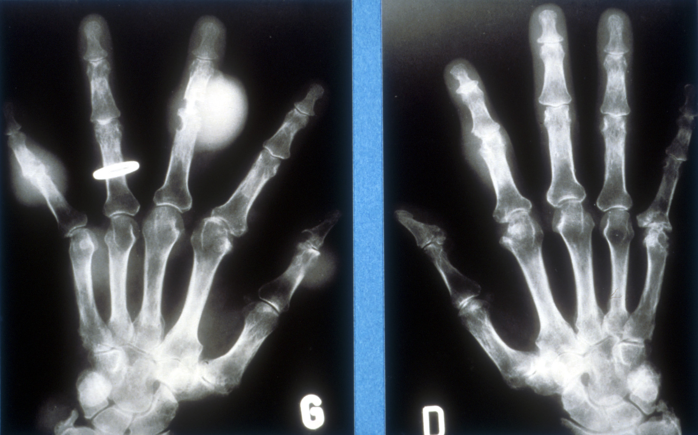

Slide 31
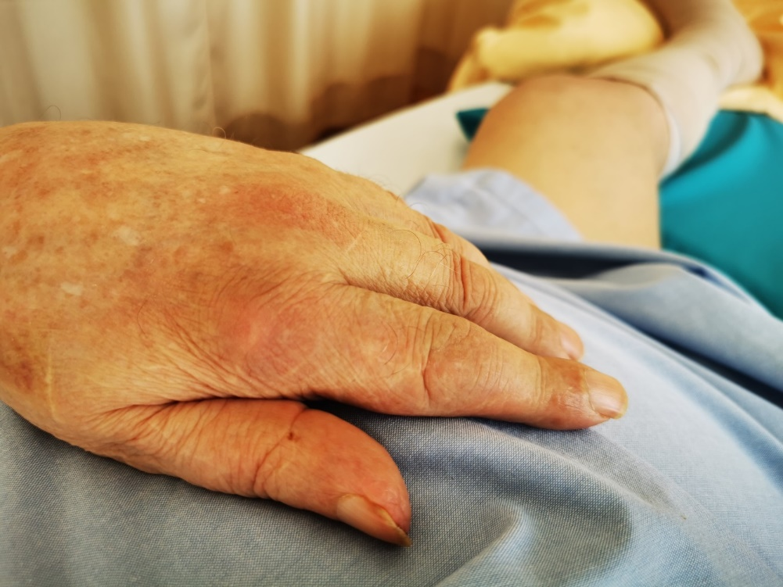

Slide 32
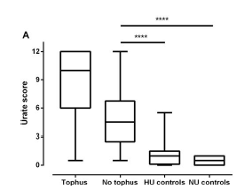
DECT score pour la goutte
Semi-quantitative DECT
4 regions scoring system (each 0-3)
Bayat S et al. Arthritis Care Res (Hoboken). 2015 Oct 16. doi: 10.1002/acr.22754.
Notes:
DECT is only available in selected institutions, the study was performed in 2 centres with automated image analysis system
DECT (Dual Energy Computer Tomography)
–Rapide, non-invasif
–Aussi pour les endroits difficiles d’accès (colonne vertébrale) spondylodiscite
–Fiable et sensitif
-On peut quantifier la réponse au traitement

Slide 33
Notes:
La goutte correspond à une arthrite microcristalline liées à la déposition de cristaux d'urate de sodium. Ils se forment en cas d’hyperuricémie, lorsque la concentration sanguine d’urate dépasse le seuil de solubilité de ce cristal correspondant à environ 408 µmol/L (6 mg/dl) à 37°C. En raison de l’évolution de ces différents facteurs de risque, la goutte est devenue la plus importante cause d'arthrite inflammatoire de nos jours, avec une prévalence dans la population occidentale évaluée à 2.5% [1].
Traumatisme local, exercice, Rayons , Consommation abusive d’alcool, excès diététique, ou jeûne, Maladie aiguë (infection), hémorragie, chirurgie (3-5 jours post op)
Variation rapide du taux d’urates (vers le haut ou vers le bas)

Slide 35
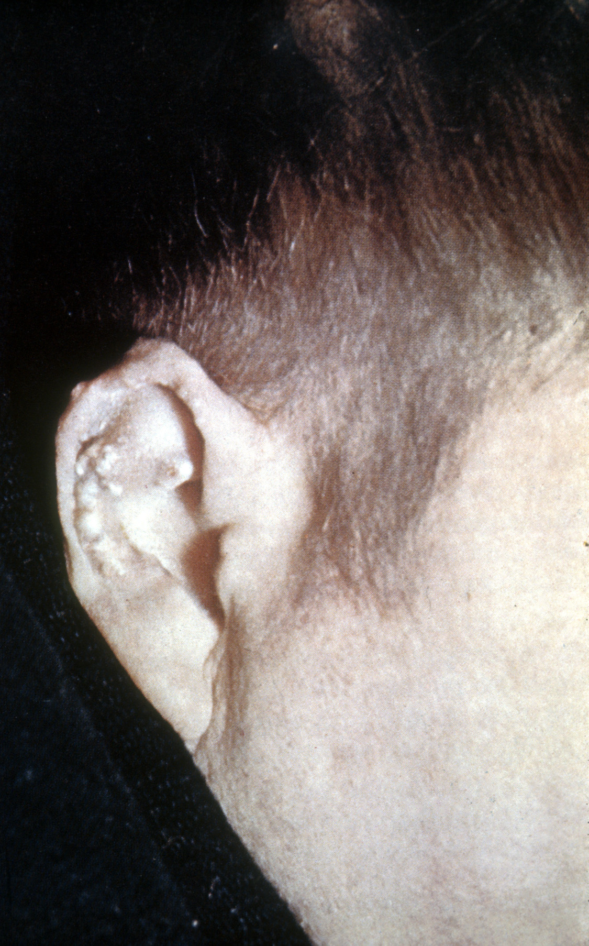
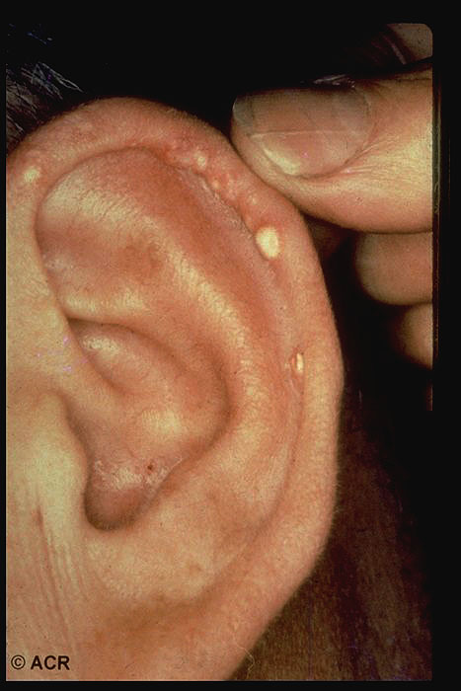

Slide 36
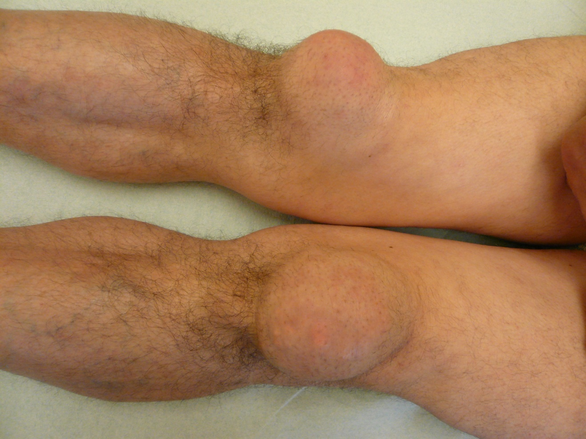

Slide 37
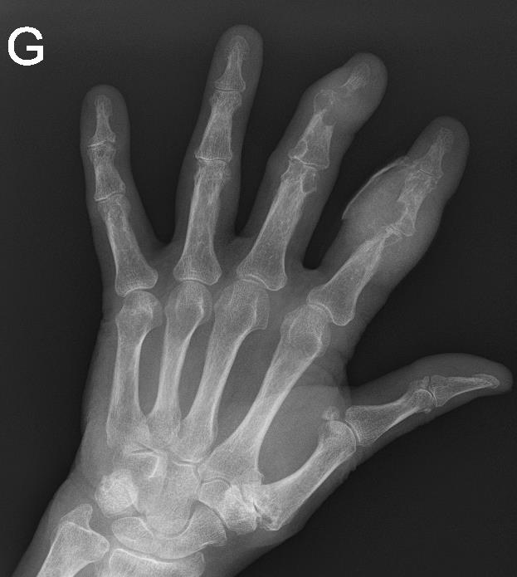

Slide 38
Facteurs favorisant le développement des tophi
Hyperuricémie de longue date
Taux d’urate très élevé
Goutte active, prolongée et non traitée
Plus ou moins 4 épisodes goutteux par an
Arthrites localisées au niveau des membres supérieurs
Atteinte polyarticulaire
Notes:
Se forment très vite sur qq mois et partent très lentement

Slide 39
Uricémie et tophi
Perez Ruiz F. et al. Arthritis Rheum 2002; 47(4) 2356-360

Slide 40
Atteinte rénale
Fréquente au stade chronique et GRAVE !!!
Atteinte rénale aiguë: lithiase rénale - des coliques néphrétiques, et parfois une insuffisance rénale aiguë
Atteinte rénale chronique: néphropathie goutteuse chronique - résultat du dépôt des cristaux d’urate à l’intérieur du tissu interstitiel rénal

Slide 41
Goutte et mortalité
Stack et.al., QJM (2013) 106 (7): 647-658. doi: 10.1093/qjmed/hct083
Notes:
Les relations indépendantes et communes entre la goutte, l’acide urique et les études sur la mortalité dans la population aux Etats-Unis.
Méthode:
“The 3rd National Health And Nutrition Examination Survey (NHANES III)”
La condition de santé des Américains entre 1988 -1994
L’information Baseline a été liée aux données sur la mortalité jusqu’à 2006
Patients: 15.773 participants au: ‘National Health & Nutrition examination survey 1988 -1994’
•≥ 20 ans
•Mesures validées d’acide urique et de créatinine
•Avec ou sans diagnostic de goutte
•Etat de santé général
•Indice de mortalité jusqu’au 31/12/2006
Décès ont été analysés: mortalité globale et mortalité cardio-vasculaire

Slide 43
Pourquoi on ne traite pas assez la goutte?
Ann Rheum Dis 2012;71:1765–1770. doi:10.1136/annrheumdis-2012-201687 Rees F et al. Annals of the rheumatic diseases. 2013; 72:826-830.
Notes:
Banalisation de la pathologie
Education du patient et des médecins
On a assez de traitement et assez bons
Gout not a priority during training
These new drug developments are serving to focus attention
on gout and to raise the profile of the disease –like a marketing for the disease

Slide 44
Traitement sub-optimal de la goutte
Mauvaise compliance
En dépit de l’augmentation de l’incidence et de la prévalence le no de patients sous hypo-uricémiants en UK n’a pas changé entre 1997-2012
Les patients ne sont pas dans la cible thérapeutique malgré l’hypouricémiant
Patients receiving ULT
Kuo C-F et al. Ann Rheum Dis. 2014 Jan 15. doi: 10.1136/annrheumdis-2013-204463 Scheepers L et al. EULAR 2016 OP0017
Notes:
20% à 2 ans avec une moyenne de 40%

Slide 45
Zurampic
Lésinurad

Slide 46
Traitement goutte aigue
AINS
Colchicine
Les corticostéroïdes
Traitements biologiques inhibant l’IL-1
Notes:
Les données actuelles de la littérature parlent en faveur d’une efficacité clinique comparable. Le choix des traitements doit tenir compte des contre-indications au traitement et des co-morbidités des patients, surtout dans une population vieillissante. En cas de contre-indication ou de non-réponse thérapeutique, de nouveaux traitements biologiques inhibant l’IL-1 sont disponibles. Elles comprennent l’Anakinra (100mg/jour pendant 3 jours) et le Canakinumab (150 mg en dose unique). Ces médicaments ne sont pas enregistrés en Suisse pour la goutte. Leur utilisation doit faire l’objet d’une demande à la Caisse Maladie. Une crise de goutte aigue peut des couts assez importants vu l’arrêt de travail engendré par une crise. Il est donc important d’avoir des moyens spécifiaques et éfficaces afin de diminuer les douleurs, la durée de la crise et la fréquence des rechutes
Traitement aigu (crises) : –Soulager rapidement la douleur et réduire l’inflammation •Traitement chronique –Prévenir les crises de goutte
–Prévenir les dommages articulaires –Éliminer les tophi

Slide 47
AINS
1er choix
Plus rapide et plus efficace que la colchicine
Efficacité dès 2 h après le début du traitement
Dose adéquate, c’est-à-dire dosage maximum dès les premiers signes:
indométhacine 3 à 4 x 50mg /j,
diclofénac 3 x 50mg/j
ibuprofen 3 x 600 ou 800mg/j
Diminuer progressivement sur 7 -10 jours
Continuer au moins 48 heures après disparition de toute douleur et signes inflammatoires
Effets secondaires!
Notes:
All recommendations agree on the importance of prompt pharmacological treatment of an acute
11 gout attack and treatment should be started upon the first signs and symptoms of an acute attack
12 (ideally within the first 24 hours). Non

Slide 48
Colchicine
Action anti-inflammatoire
L’étude AGREE -colchicine « fortement dosée » (1ère dose de 1.2 mg de colchicine puis 0.6 mg toutes les 2h jusqu’à l'apparition d’effets secondaires ou la disparition des douleurs) versus la colchicine « faiblement dosée » (1ère dose de 1.2 mg avec une 2ème dose de 0.6 mg après 1h), versus placebo
Pas de différence significative concernant l’efficacité avec les deux posologies de colchicine.
Augmentation importante des effets secondaires dans le groupe utilisant la colchicine « fortement dosée », avec 77% de diarrhées et 17% de vomissements
Suisse: 1 mg per os initialement, puis 1 mg toutes les 4 heures. Dose maximal de 4mg le premier jour, puis 2 mg/j pendant 3 jours au maximum.
Terkeltaub R, Furst DE, Bennett K, et al. High versus low dosing of oral colchicine for early acute gout flare: Twenty-four-hour outcome of the first multicenter, randomized, double-blind, placebo-controlled, parallel-group, dose-comparison colchicine study. Arthritis Rheum 2010;62:1060–8. doi:10.1002/art.27327

Slide 49
Colchicine
La colchicine est métabolisée par le cytochrome P450 3A4/5 (CYP3A4) et excrétée par la voie P- glycoprotéine
Si insuffisance rénale ou hépatique CI avec des puissants inhibiteurs du CYP3A4 (les imidazoles, la clarithromycine, les antiviraux « inhibiteurs de protéases », le kétoconazole) et les inhibiteurs de P-gp ( ciclosporine)
Troubles GI
Myelosupression
Neuromyopathie
CAVE pas d’antidote et pas dialysable
Remarque: depuis quelque mois de nouveau enregistrée en Suisse
Notes:
Attention car pas d’antidote et pas dialysable

Slide 50
Corticostéroïdes
Prednisone po:
Bonne alternative avec peu de contre-indication absolue à bien y réfléchir
10-15 mg par jour
diminuer progressivement sur 1 semaine
associer de la colchicine 1 mg/j (ou 0.5mg/j en cas d’insuffisance rénale) pour prévenir un effet rebond
Corticoïdes injection:
une injection intramusculaire unique
Diprophos® 5 mg (plus rapide que le Dépomédrol®)
Dépomédrol®40mg
ponction articulaire et infiltration
ponction thérapeutique par elle-même
infiltration de Dépomédrol® selon la taille de l’articulation

Slide 51
Anakinra
Antagoniste du récepteur de l’IL-1
T1/2 de 4-6 heures
Etude pilote ouverte pour les patients hospitalisés
Injection de 100 mg s.c. 1x/ jour pendant 3 jours
Efficacité sur l’antalgie sans effets secondaires majeurs
Il y a d’autres études ouvertes qui arrivent aux mêmes conclusions
Le profil de sécurité est bon pour une utilisation de courte durée
Il manque des données provenant d’études prospectives randomisés
Contre-indication ou une non-réponse aux traitements conventionnels
So A, De Smedt T, Revaz S, et al. A pilot study of IL-1 inhibition by anakinra in acute gout. Arthritis Res Ther 2007;9:R28. doi:10.1186/ar2143
Notes:
Les nouveaux traitements biologiques qui ciblent l’IL-1 semblent prometteurs chez les patients avec une contre-indication ou une non-réponse aux traitements conventionnels

Slide 52
Canakinumab
Anticorps monoclonal dirigé contre l’IL-1 β
Etude RCT –une seule injection de Canakinumab 150 mg est plus efficace au niveau de l’effet antalgique, de l’inflammation et de la récurrence des épisodes de goutte qu’une dose i.m. de 40 mg de triamcinolone
Etude RCT - a comparé le risque de récidive de crise de goutte chez les patients traités par le Canakinumab ou par la Colchicine au début d’un traitement hypouricémiant montrant que sous Canakinumab, les taux de récidive de crises de goutte est plus faible
Le Canakinumab est à l’heure actuelle, le seul anti-Il1 approuvé par l’agence européenne du médicament pour le traitement de la crise de goutte aiguë complexe.
Canakinumab for acute gouty arthritis in patients with limited treatment options: results from two randomised, multicentre, active-controlled,
double-blind trials and their initial extensions Naomi Schlesinger, Rieke E Alten, Thomas Bardin,H Ralph Schumacher, Mark Bloch, Alberto Gimona, Gerhard Krammer, Valda Murphy, Dominik Richard, Alexander K So Schlesinger N, Mysler E, Lin H-Y, et al.
Canakinumab reduces the risk of acute gouty arthritis flares during initiation of allopurinol treatment: results of a double-blind, randomised study. Ann Rheum Dis 2011;70:1264–71. doi:10.1136/ard.2010.144063
Notes:
Mesurant SF 36

Slide 53
Règles pour le traitement chronique
Chercher et corriger les facteurs aggravants
Définir l’indication au traitement chronique comme prophylaxie des crises aiguës
Attendre la résolution de la crise aiguë
Régime alimentaire
Prophylaxie des crises aiguës
Contrôler régulièrement l’efficacité , le but du traitement !!!
Objectif: uricémie < 360 μmol/l (300 μmol/l si tophi)
Notes:
3-4 semaines avant de mettre en route des hypouricemiants
Lorsque l’uricémie est maintenue sous 360 umol/l
–La progression des tophi est stoppée voire diminuée
–Les raideurs articulaires sont atténuées
–Les crises de goutte sont espacées

Slide 54
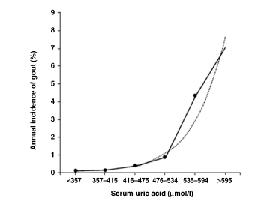
Facteur de risque principal
Uricémie:
Campion E, Am J Med 1987

Slide 55
Principes fondamentaux
Toute personne souffrant de goutte doit être pleinement informée de la physiopathologie de la maladie, de l’existence de traitements efficaces, des comorbidités associées et des principes de prise en charge des crises aiguës et d’élimination des cristaux d’urate par l’abaissement à vie du niveau de SUA en dessous d’un niveau cible
Chaque personne souffrant de goutte devrait recevoir des conseils concernant le mode de vie comme vu auparavant
Toute personne souffrant de goutte doit faire l’objet d’un dépistage systématique des comorbidités et des facteurs de risque cardiovasculaire associés
Catégorie d’épreuve NA Catégorie de recommandation NA

Slide 56
Allopurinol
Inhibiteur de la xanthine oxydase
Effet maximale à 7-14 j après début traitement
Comprimées de 100 et 300mg
Peut être prescrit quelle que soit l ’origine de l ’hyperuricémie ( hyperproducteurs/ hypoexcréteurs)
Efficacité : rapide, dose-dépendante, conservée en cas d ’insuffisance rénale
Contre-indications : intolérance avérée à l'allopurinol et aux excipients de Zyloric
Effets secondaires chez 20% des patients : rash maculopapulaire, nausées, diarhées, céphalées, myelosupression, crise de goutte, cataracte, alopécie
Syndrome d’hypersensibilité à l’allopurinol chez 0.1-0.4% (5% avec rash) associé au genotype HLAB*5801 ( 7% population) surtout chez les asiatique
Morbi-mortalité 25%
Rash, eosinophilie, fièvre, nécrose hépatique, leucocytose, péjoration de la fonction rénale
Facteurs favorisants: posologie élevée, IRC, thiazidiques
Tt par corticothérapie et hemodialyse
Interactions: Azathioprine, Theophylline, ciclosporine, cyclophosphamide,Warfarine.
Ne jamais réintroduire l’allopurinol
Notes:
Pharmacocinétique : métabolisation
•T1/2 : 2-3h Oxypurinol: 18-30h
•Excrétion : 10-30% rénale 20% hépatique 80% rénale si on tient compte du métabolite oxypurinol
–Contre-indications
•Intolérance avérée à l'allopurinol et aux excipients de Zyloric
–Effets indésirables
•Crises aiguës de goutte
•Manifestations digestives (diarrhée, nausée,…)
•Éruptions banales, simples rash, avec prurit→ JAMAIS BANALES! signe capital parfois oublié
•Syndrome de Stevens Johnson (SJS) – Lyell (jusqu’à 30% risques de décès) !!! (cfr back-up) → notice Zyloric®: 1 – 10 % réactions cutanées
Zoom sur l’allopurinol Ne jamais réintroduire l’allopurinol

Slide 57
Febuxostat
Inhibiteur sélectif non purinique de la xanthine oxydase
Depuis Août 2016 accepté par Suisse medic
Effet maximale 5-7j après début du traitement
Comprimés de 80mg seccable (40mg/j efficacité equivalente à 300mg d’allopurinol)
Peut être prescrit quelle que soit l ’origine de l ’hyperuricémie (hyperproducteurs/ hypoexcréteurs)
Efficacité : rapide, dose-dépendante, conservée en cas d ’insuffisance rénale Cl Creat >30 ml/min
Contre-indications : insuffisance hépatique sévère, hypersensibilité au principe actif ou à l’un des excipients, non recommandé chez les patients atteints de cardiopathie ischémique ou en insuffisance cardiaque décompensée
Effets secondaires : éruptions, nausées, diarhées, céphalées, crise de goutte, anomalie de la fonction hépatique, évènements cardiovasculaires
Interactions: Azathioprine, Theophylline
Notes:
50x plus cher que l’Allopurinol
Moderately increased risk of skin intolerance in French patients who were previously intolerant to allopurinol
1 case of DRESS after taking febuxostat in a Taiwanese case
Comparativement au groupe allopurinol, il a été observé une incidence plus élevée des évènements cardiovasculaires dans le groupe febuxostat. Chez ces patients, les facteurs de risque identifiés ont été des antécédents d’athérosclérose, d’IDM ou d’insuffisance cardiaque congestive études APEX et FACT (1.3% versus 0.3% groupe Allopurinol) non confirmé par CONFIRMS
EU safety warning issued in 2015
Double élimination : hépatique (45%) et rénale (49%)
Biodisponibilité non modifiée par l’alimentation
Prise pendant ou en dehors des repas
Tmax = entre 1 et 1,5h

Slide 58
Febuxostat et fonction rénale
Etudes chez des patients avec IRC (eGFR 15 – 50 ml/min) sous 40mg à 80mg/j, montre une importante diminution de l’uricémie avec des ES similare au Placebo
Patients avec hyperuricémie asymptomatique sous Febuxostat 40mg/j ont une moindre diminution de la fonction rénale que ceux sous Placebo
Saag KG et al. Impact of Febuxostat on Renal Function in Gout Subjects with Moderate-to-Severe Renal Impairment. Arthritis Rheumatol. 2016 Feb 19. doi: 10.1002/art.39654.
Sircar D et al. Efficacy of Febuxostat for Slowing the GFR Decline in Patients With CKD and Asymptomatic Hyperuricemia: A 6-Month, Double-Blind, Randomized, Placebo-Controlled Trial. Am J Kidney Dis. 2015 Dec;66:45-50. doi: 10.1053/j.ajkd.2015.05.017. Epub 2015 Jul 30.
Notes:
Small numbers, short (6 to 12 months duration)

Slide 59
Probenecid (Santuril)
Thèrapie 2ème ligne - patients ne pouvant être traités par d'autres médicaments hypouricémiants ou en combinaison
Effet hypo-uricémiant faible tout seul
Taux d’ecretion des urates < 4.8 mmol/l/urines de 24h (fraction excretion <5%)
Contre-indication: insuffisance rénale CrCl <50 ml/min. et ATCD de lithiase rénale
Effets sec: nausées, perte d’appétit, cytopénie, crise de goutte
Interactions: antibiotiques, Dapsone, MTX, Indomethacin, Héparine.
Comprimés de 500mg ( 250mgx2/j)
Etude sur l’efficacité et la tolérabilité – taux cible atteinte plus en combinaison avec Allopurinol que seul
Pui K, Gow PJ, Dalbeth N: Efficacy and tolerability of probenecid as urate18 lowering therapy in gout; clinical experience in high-prevalence population.
19 The Journal of rheumatology 2013, 40(6):872-876.
Notes:
Ac urique élimine 66% rénal eet 33% GI
Alcalinisation des urines Ph >6
T1/2 6-12 h
Diminue l’excretion de ces drogues et pour héparine prolonge le métabolisme.

Slide 60
Benzbromarone (Desuric®)
Meilleur uricosurique en monothérapie ou combinaison: pas disponible en Suisse
Comprimés de 100 mg (100-200mg /j )
Suivre fonction hépatique car cas décrites d’atteinte hépatique grave
Si insuffisance rénale modérée (CrCl de 54 ml/min), plus efficace que l’Alloprinol
Encore plus efficace en combinaison.
Petite étude au Japon pour patients avec IRC stade 3 ou plus respondent au traitement sans péjorer la fonction rénale.
Kydd AS, Seth R, Buchbinder R, Edwards CJ, Bombardier C: Uricosuric medications 21 for chronic gout. The Cochrane database of systematic reviews 2014, 11:Cd010457.
Benzbromarone (Desuric®): Atteintes hépatiques graves/ restriction 23 d’emploi. In.; 2003.
Perez-Ruiz F, Calabozo M, Fernandez-Lopez MJ, Herrero-Beites A, Ruiz-Lucea E, 34 Garcia-Erauskin G, Duruelo J, Alonso-Ruiz A: Treatment of chronic gout in 35 patients with renal function impairment: an open, randomized, actively Revision 1 Swiss guidelines for the treatment of gout 16.6.16.docx controlled study. Journal of clinical rheumatology : practical reports 1 on rheumatic & 2 musculoskeletal diseases 1999, 5(2):49-55.
van Echteld IA, van Durme C, Falzon L, Landewe RB, van der Heijde DM, Aletaha D:
Treatment of gout patients with impairment of renal function: a systematic 26 literature review. The Journal of rheumatology Supplement 2014, 92:48-54. Ghosh D, McGann PM, Furlong TJ, Day RO: Febuxostat-associated rhabdomyolysis
Notes:
Benzbromaron
•Non-disponible sur le marché suisse
•hépato-toxicité

Slide 61
Rasburicase ( Fasturtec®)
L’uricase est absente chez l’homme et le singe
Mécanisme d’action : oxydation de l’acide urique en allantoïne (substance hydrosoluble)
Perfusion de 2h sous surveillance médicale- diminution très imp. de l’ac. urique
Indication:
Chez les patients atteints de leucémie aiguë ou du lymphome non-Hodgkinien à charge tumorale élevée et sujets à une lyse tumorale rapide en début de chimiothérapie dans le but d'éviter une insuffisance rénale aigue
On peut utiliser pour le traitement de la goutte tophacée sévère ou réfractaire mais pas enregistrée pour le traitement de la goutte
Recherche de déficit en G6PD car anémie hémolytique
Effets secondaires:
réactions allergiques (25%)
hémolyse
anticorps neutralisants ( 65% patients)⇒ perte efficacité
Coût élevé
Notes:
–•ë
•Effets indésirables: réactions allergiques

Slide 62
Poids corporel et goutte
Les personnes en surpoids souffrent plus fréquemment de la goutte -la résistance à l’insuline - incidence néfaste sur le taux d’acide urique
Une tension artérielle trop élevée, agit défavorablement sur la concentration d’acide urique
Une perte de poids trop rapide, et surtout les jeûnes, sont fortement déconseillés car la diminution de la masse musculaire liée au jeune augmente la libération de purines

Slide 63
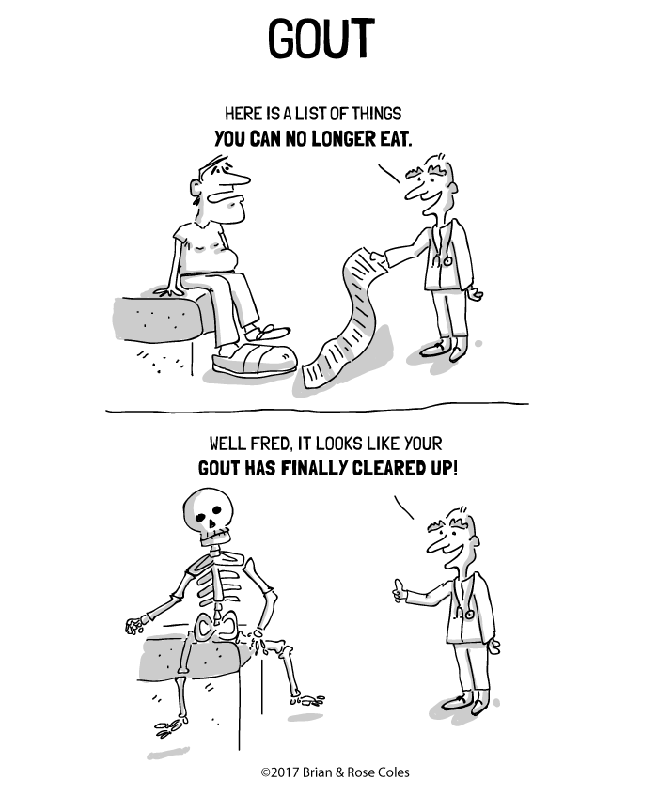

Slide 64
Conseils alimentaires en cas d’hyperuricémie et de goutte
Les recommandations de la pyramide alimentaire suisse garantissent un apport suffisant en énergie et en substances nutritives et protectrices indispensables à l’organisme
Elles présentent une alimentation saine pour des adultes en bonne santé
Pour avoir une alimentation saine, il n’est pas impérativement nécessaire de suivre les recommandations chaque jour à la lettre, mais plutôt de les atteindre en moyenne dans la durée
Font exception à la règle, les recommandations de consommation de boissons qui devraient être respectées chaque jour.
Notes:
(à l‘exception de la vitamine D).

Slide 66
Conseils alimentaires en cas d’hyperuricémie et de goutte
Le changement alimentaire est le point névralgique de la thérapie
Boire quotidiennement environ 2 litres d’eau
Limiter la consommation de boissons sucrées au fructose ou saccharose (sucre blanc)
L’alcool augmente la concentration d’acide urique - renoncer à la bière et aux spiritueux
Le café semble avoir un effet positif sur le taux d’acide urique mais pas le cas pour d’autres boissons contenant de la caféine telles que le thé.
La consommation de viande, de volaille (surtout la peau), d’abats, de poisson (surtout la peau) et de fruits de mer augmente le taux d’acide urique
Les produits laitiers stimulent l‘élimination de l‘acide urique
Les œufs et les aliments protéiques végétaux constituent aussi des alternatives pour couvrir les besoins en protéines
Les sources végétales de purines, telles que les légumineuses, n’ont aucune influence sur l’apparition de la goutte et ne doivent donc pas être limitées

Slide 67
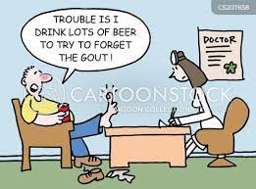

Slide 68
TAKE HOME MESSAGES
Critères de Nijmegen
L’importance de l’éducation des patients
Même si c’est l’arthrite inflammatoire la plus repandue, la moins traitée
L’hyperuricémie asymptomatique n ’est pas (encore) une indication à un traitement de fond
Traitement de la crise aigue très tôt
Notes:
Gout not a priority during training. On a des bons traitement , mieux cibler les taux d’ac urique, m’eme si on n’arrive pas toujours ni avec les cibles de cholésterol
Exception, le Japon
All recommendations agree on the importance of prompt pharmacological treatment of an acute
11 gout attack and treatment should be started upon the first signs and symptoms of an acute attack
12 (ideally within the first 24 hours). Non

Slide 69
